Slide 1
ЕРЕКШЕ БІЛІМ БЕРУ ҚАЖЕТТІЛІКТЕРІ БАР ОҚУШЫЛАРҒА АРНАЛҒАН ОҚУ БАҒДАРЛАМАЛАРЫН БЕЙІМДЕУ

Slide 2
Мемлекеттік жалпыға міндетті білім беру стандартына сәйкес (бастауыш, негізгі орта және орта) оқуда қиындықтарға тап болған оқушылар үшін арнайы жағдайлар жасалады. Қазіргі уақытта еліміздің білім алуында қиындықтары бар балаларға психологиялық-педагогикалық қолдау көрсету мен білім беру жүйесінде оқытудың арнайы жағдайын құру барысында келесідей құжаттарды басшылыққа алу ұсынылады:
оқу жоспары мен оқу бағдарламасын өзгерту;
оқыту нәтижелерін бағалау әдістерін өзгерту (оқушылардың оқу үлгерімі);
оқытудың арнайы, вариативті және альтернативті әдістерін қолдану;
оқулықтарды, оқу әдістемелік құралдарын, жеке оқу материалдарын таңдау;
оқыту формасын таңдау;
тосқауылсыз орта құру және оқыту орнына бейімдеу;
компенсаторлық және техникалық құралдарға мұқтаждық;
арнайы психологиялық- педагогикалық көмек (психологтың, логопедтің, арнайы педагогтың (олигофренопедагогтың, сурдопедагогтың, тифлопедагогтың);
педагог-ассистентің көмегі;
әлеуметтік – педагогикалық көмек.

Slide 3
Жалпы білім беру ұйымдары қызметінің үлгілік ережелері (Бастауыш, негізгі орта, жалпы орта) ҚР БҒМ-нің 05.18.2020 жылғы №207 редакциядағы №595 бұйрығы:
Жалпы сыныпта (екі баладан аспайтын) үлгілік оқу бағдарламасы, оның ішінде қысқартылған және жеке оқу бағдарламасы бойынша;
2) және (немесе) арнайы оқу жоспарлары мен бағдарламалары бойынша дамудағы бұзылыстардың түрлері бойынша арнайы сыныптарда жүргізіледі.

Slide 4
ПМПК қорытындысы бойынша БЕРІЛЕДІ
Жалпы білім беретін оқу бағдарламасы
Қысқартылған бағдарлама
Жеке бағдарлама

Slide 5
Қысқартылған бағдарлама
оқушының жеке мүмкіндіктерін ескере отырып, мемлекеттік жалпыға міндетті білім беру стандарты негізінде құрылған оқу бағдарламасы.
Жеке бағдарлама
Зерде бұзылыстары бар оқушының жеке мүмкіндіктері ескеріле отырып құрастырылған оқу бағдарламасы.

Slide 6
ҚР «Білім туралы» Заңы
19-бап. Арнайы оқу бағдарламалары
1. Арнайы оқу бағдарламалары мектепке дейiнгi, бастауыш
негізгі орта, жалпы орта білімнің жалпы білім беретін оқу бағдарламалары негізінде әзірленеді және ерекше білім беру қажеттілігі бар балаларды оқытуға және дамытуға бағытталған, психологиялық-медициналық-педагогикалық консультациялардың ұсынымдарын ескеріле отырып айқындалатын білім алушылар мен тәрбиеленушілердің психикалық-дене ерекшеліктері мен танымдық мүмкіндіктерін ескереді.

Slide 7
ОҚУ ЖОСПАРЫ МЕН ОҚУ БАҒДАРЛАМАЛАРЫН ӨЗГЕРТУ
Оқу жоспары мен оқу бағдарламасы келесідей негізге сүйеніп өзгертіледі:
мектеп Кеңесінің шешімімен;
психологиялық-медициналық-педагогикалық кеңестің ұсынысымен.
Егер, білім алуында қиындықтары бар оқушыны мектеп өз бетінше анықтаса, онда психологиялық-педагогикалық қызметінің ұсыныстары негізінде мектеп Кеңесі шешімімен мұғалім бір немесе бірнеше оқу пәні бойынша оқу бағдарламасын қысқарта алады. Мұндай шешімнің негізі ҚР "Білім туралы" Заңының 47 – бабы, 2-тармағы - «білім беру ұйымы кеңесінің шешімі бойынша жалпыға міндетті мемлекеттік білім беру стандарттары шеңберінде жеке оқу жоспарлары, қысқартылған білім беру бағдарламалары бойынша оқуға құқығы бар».

Slide 8
ОҚУ ЖОСПАРЫ МЕН ОҚУ БАҒДАРЛАМАЛАРЫН ӨЗГЕРТУ
Дегенмен, мектеп Кеңесінің шешімімен қысқартылған бағдарлама бойынша оқыту тек белгілі бір кезеңге (2-3 оқу тоқсанынан артық емес) қолданылатын уақытша шара болып табылатынын атап өткен жөн. Осы кезең ішінде мұғалім және психологиялық-педагогикалық қолдау қызметі қажетті көмек көрсетеді, оның түпкі мақсаты оқушыларды әдеттегі бағдарлама бойынша оқуға көшіру болып табылады. Егер, белгіленген мерзім барысында балада оқу бағдарламасын одан әрі қысқартуды талап ететін оқытудың тұрақты қиындықтары сақталса, онда мұндай оқушыны ПМПК-ке тексеруге жіберу қажет

Slide 9
ОҚУ ЖОСПАРЫ МЕН ОҚУ БАҒДАРЛАМАЛАРЫН ӨЗГЕРТУ
Оқушыларды жеке бағдарлама (ЖМБС бағдарланбай) бойынша оқыту ПМПК-тің ұсынысы негізінде ғана іске асады. Себебі, мұндай бағдарламамен оқытуға баланың ақыл-ойындағы ауытқушылықты анықтаған жағдайда ғана рұқсат беріледі. Зерде бұзылыстары бар оқушыларды жалпы сыныпқа қосу мен оқыту үшін зерде бұзылыстары бар балаларға арналған арнайы типтік бағдарламасы бойынша және баланың мүмкіндігі негізінде жеке оқу бағдарламасы құрастырылады.

Slide 10
ОҚУ ЖОСПАРЫ МЕН ОҚУ БАҒДАРЛАМАЛАРЫН ӨЗГЕРТУ
Оқушыларды жеке бағдарлама (ЖМБС бағдарланбай) бойынша оқыту ПМПК-тің ұсынысы негізінде ғана іске асады. Себебі, мұндай бағдарламамен оқытуға баланың ақыл-ойындағы ауытқушылықты анықтаған жағдайда ғана рұқсат беріледі. Зерде бұзылыстары бар оқушыларды жалпы сыныпқа қосу мен оқыту үшін зерде бұзылыстары бар балаларға арналған арнайы типтік бағдарламасы бойынша және баланың мүмкіндігі негізінде жеке оқу бағдарламасы құрастырылады.

Slide 11
ОҚУ ЖОСПАРЫ МЕН ОҚУ БАҒДАРЛАМАЛАРЫН ӨЗГЕРТУ
ПМПК ұсынысында: "Жеке оқу жоспары және жеке оқу бағдарламалары бойынша оқыту» деп беріледі. Жалпы сынып жағдайында зияты зақымдалған оқушы үшін жеке оқу бағдарламасы жасалады. Оқу жоспарын дараландыру оқушының қатысуы міндетті болмайтын оқу жоспарының пәндерін (мысалы, алгебра немесе шет тілі) айқындаудан тұрады.

Slide 12
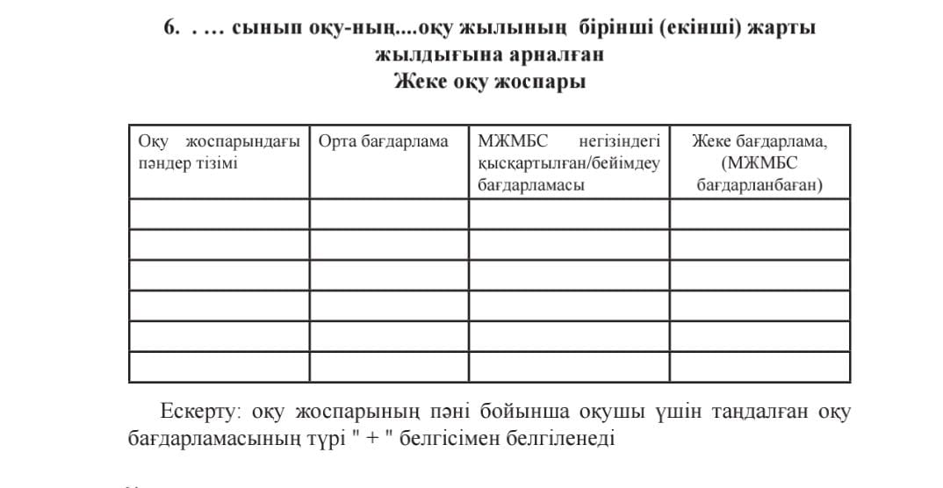
ОҚУ ЖОСПАРЫ МЕН ОҚУ БАҒДАРЛАМАЛАРЫН ӨЗГЕРТУ

Slide 13
ОҚУ БАҒДАРЛАМАЛАРЫН БЕЙІМДЕУ
МЖМБС-да белгіленген көлемде және оның сыныпта оқу қарқынына сәйкес оқушы оқу пәнінің мазмұнын меңгеруде қиындықтарға тап болған жағдайда оқу бағдарламаларын қысқартуды (бейімдеу) талап етіледі.
Оқу пәні бойынша қысқартылған / жеке бағдарлама оқу тоқсанына құрылады, оның нәтижелері бойынша келесі тоқсанға арналған бағдарлама жасалады. Оқушының оқу материалын қандай қарқынмен игере алатынын алдын ала болжау қиын, бұл жоспарланғанның ішінде ең үлкен қиындықтарды тудырады. Сондықтан, білім беру үдерісі барысында бағдарламаны түзету қажеттілігі туындауы мүмкін. Бағдарламаны уақытылы түзету үшін үнемі оқушының жетістіктерін бақылау қажет. Ол үшін мұғалім мен қолдау көрсету мамандары қол жеткізген жетістіктерді критериалды бағалауды іске асырады.

Slide 14
ЖҰМЫСТАРЫҢЫЗҒА СӘТТІЛІК
ТІЛЕЙМІН!

